Slide 1
A EDUCAÇÃO A DISTÂNCIA COMO ESTRATÉGIA PARA PROMOÇÃO DE EQUIDADE: A INTERIORIZAÇÃO DO CURSO DE BIBLIOTECONOMIA DA UNIVERSIDADE FEDERAL DO ESPÍRITO SANTO
Prof.ª Dr. Paula Regina Ventura Amorim Gonçalez
Universidade Federal do Espírito Santo - UFES
São Carlos - 2018

Slide 2
O curso de biblioteconomia, no formato EaD, ampliará a formação de bibliotecários para atuar em comunidades locais, promovendo a equidade (no atendimento à formação de mão de obra) ainda em defasagem em relação à capital, no interior do Estado do Espírito Santo?

Slide 3
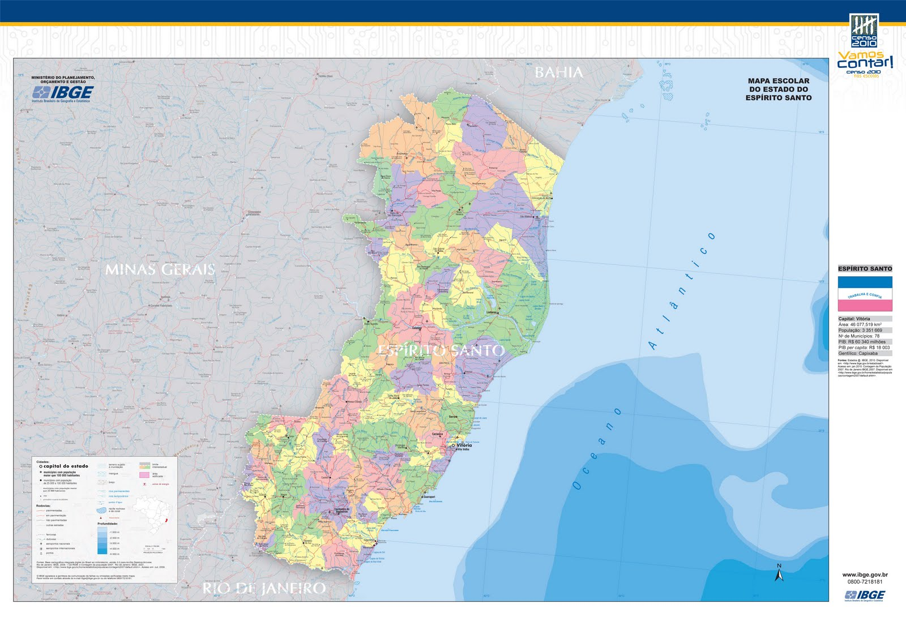

Slide 5
OBJETIVO:
Discutir a Educação à Distância (EaD) como uma estratégia de formação, interiorização no território e respectiva capilarização do profissional bibliotecário em mercados emergentes no Estado do Espírito Santo (ES).

Slide 6
METODOLOGIA:
Pesquisa bibliográfica como recurso metodológico e um viés descritivo para a apresentação do tema proposto. Pauta-se nas diretrizes do Projeto Político-Pedagógico Nacional como documento norteador para a contextualização do processo de interiorização proposto visando a atender a necessidade de interiorização do curso de Biblioteconomia

Slide 7
CONCLUSÃO:
A utilização da Educação à Distância como estratégia de formação ampliada para municípios que não dispõem de cursos em nível superior propicia maior equidade quanto à oferta de oportunidades de aprendizagem no âmbito profissional;
A presença do ensino superior no espaço local significa um vetor de desenvolvimento social, uma referencialidade para a reprodução da experiência cultural e científica acumulada no território.

Slide 8
Obrigada.
paula.goncalez@ufes.br
São Carlos - 2018

